Slide 1
INCONTRO DI SENSIBILIZZAZIONE
CLUB: come uscire dalla crisi?
26 aprile, ore 16-18 https://meet.google.com/svx-axwy-xtq

Slide 2
Quante famiglie e persone frequentano il club
FEBBRAIO 2020
FEBBRAIO 2021
FAMIGLIE 50
PERSONE 81
FAMIGLIE 40
PERSONE 63
In questo periodo un CAT e rimasto invariato mentre 3 hanno incrementato le presenze

Slide 3
Partecipazione ai momenti dei servitori insegnanti in attività
ACAT Grosseto Green e ACAT Grosseto Nord
DALL’INIZIO ATTIVITÀ
NEGLI ULTIMI 2 ANNI
COME DOCENTI 6 SU 10
COME DOCENTI 5 SU 10
COME DISCENTI 10 SU 10
COME DISCENTI 10 SU 10

Slide 4
MA ALLORA È TUTTA COLPA DEL COVID?

Slide 5
ANDAMENTO DEI CLUB ALCOLOGICI TERRITORIALI A GROSSETO NEGLI ULTIMI OTTO ANNI
Gennaio 2013 i CAT a Grosseto erano 15
(8 ACAT Gr Nord 7 – ACAT GR Sud)
Durante gli anni 2013 - 2014 2 CAT sono passati dalla Nord alla Sud, la Nord a fatto due moltiplicazione e aperto il CAT
a Scansano, la Sud si è moltiplicata dando vita a ACAT GR Green e ACAT GR Hudolin

Slide 6
ANDAMENTO DEI CLUB ALCOLOGICI TERRITORIALI A GROSSETO NEGLI ULTIMI OTTO ANNI
Gennaio 2015 i CAT a Grosseto erano 18
(GR Nord 9 – GR Green 6 – GR Hudolin 3
Aprile 2017 i CAT a Grosseto erano 16
(GR Nord 8 – GR Green 5 – GR Hudolin 3
nel frattempo si era chiuso il CAT a Scansano
Gennaio 2019 i CAT a Grosseto erano 14
(GR Nord 7 – GR Green 5 – GR Hudolin 2

Slide 7
ANDAMENTO DEI CLUB ALCOLOGICI TERRITORIALI A GROSSETO NEGLI ULTIMI OTTO ANNI
Gennaio 2021 i CAT a Grosseto erano 12
(GR Nord 6 – GR Green 4 – GR Hudolin 2
Non sono stati considerati 2 CAT a Ribolla e Roccastrada di fatto mai aperti e il CAT "La Speranza" (carcere)
dal 2014 anno dove i club a Grosseto hanno raggiunto il loro massimo (18) a oggi (12) si sono persi un terzo di club

Slide 8
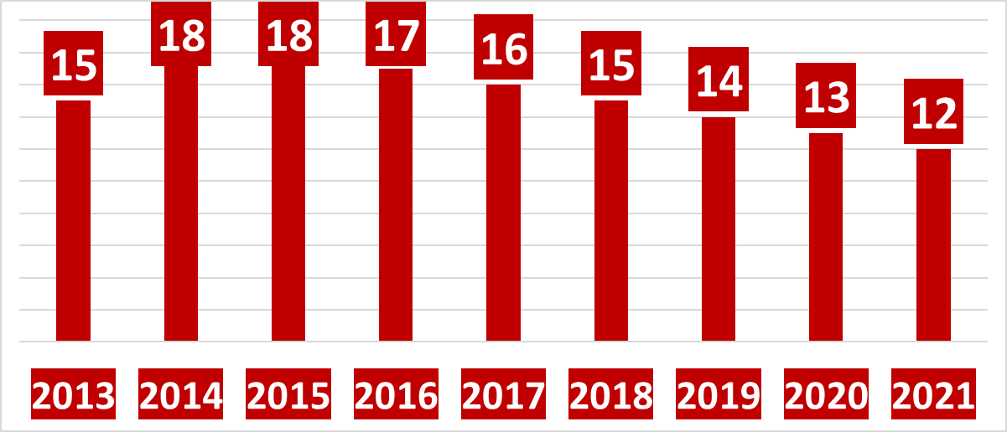
ANDAMENTO CLUB NEGLI ANNI A GROSSETO

Slide 9
COSA FARE PER FAR CRESCERE I CLUB ?
Dividere il club una volta all’anno
Aumentare gli ingressi di nuove famiglie al Club
Mantenere costante la frequenza delle famiglie al club
Sensibilizzare la comunità
Comunicare con la comunità: l’Interclub
Accogliere e mantenere nel Club le famiglie “giovani” e quelle con problemi complessi
7 migliorare il clima interno e la comunicazione nel Club
Ridurre i conflitti associativi per poter lavorare assieme
Sviluppare il programma dell’EEC per la crescita del Club

Slide 10
UN PROGRAMMA ALCOLOGICO TERRITORIALE
RETE DEI SERVIZI TERRITORIALI
FAMIGLIE
RETE DEI CLUB ALCOLOGICI TERRITORIALI
CENTRO ALCOLOGICO TERRITORIALE
SERVIZIO ALCOLOGICO
AMBULATORIO
ALCOLOGICO
SAT
OSPEDALE SENZA
ALCOL

Slide 11
La lettura rende l’uomo completo,
la conversazione
lo rende agile di spirito e la scrittura lo rende esatto.
Francesco Bacone

